Slide 1
Název školy: | ZŠ a MŠ Unkovice, příspěvková organizace Unkovice 28, p. Žabčice
Autor: | Bc. Jana Weisová
Název: | Pyramida - živočichové
Vytvořeno: Odpilotováno: | 03/2012 04/2012
Téma: | Živočišná říše
Vzdělávací oblast: | Člověk a jeho svět
Číslo projektu: | CZ.1.07/1.4.00/21.2463

Slide 2
Anotace:
Materiál je určen k procvičení učiva 3. ročníku z oblasti živočišné říše. Formou soutěže na motivy televizního pořadu AZ kvíz si žáci interaktivní formou ověří své znalosti.
Pokyny:
Žáci si vybírají otázky podle principu hry AZ kvíz, k zobrazení otázky je nutné kliknout na žlutou část. Jednotlivé otázky mají možnosti výběru, kliká se na obrázek, text slouží pouze k upřesnění významu obrázků. Při špatné odpovědi se na snímku zobrazí animace. Při správné odpovědi se dostaneme na snímek ANO. Po kliknutí na úsměv se dostaneme zpět na pyramidu. Žáci jsou rozděleni na dvě skupiny – červené a zelené. Kliknutím na příslušnou barvu uvnitř kružnice se žlutá část zabarví a tím skupina dané políčko získává.

Slide 3
1
2
3
4
5
6
7
8
9
10
11
12
13
14
15
16
17
18
19
20
21
22
23
24
25
26
27
28

Slide 4
1. Vyber býložravce:
NE
NE
a.) komár
b.) slepice
c.) kráva

Slide 5
2. Vyber masožravce
NE
NE
a.) komár
b.) slepice
c.) kráva

Slide 6
3. Kolik má pavouk končetin?
NE
4
a.) čtyři
8
b.) šest
c.) osm
NE
6

Slide 7
4. Který ze živočichů je sudokopytník?
NE
a.) prase
b.) kůň
c.) kohout
NE

Slide 8
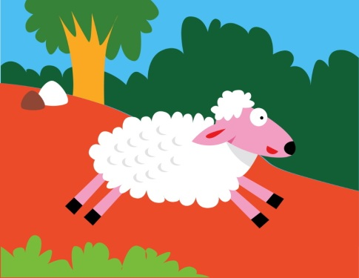
5. Kdo je rodičem jehněte?
NE
a.) koza
b.) ovce
c.) kráva
NE

Slide 9
6. Který živočich není ryba?
NE
a.) sumec
NE
b.) úhoř
c.) delfín

Slide 10
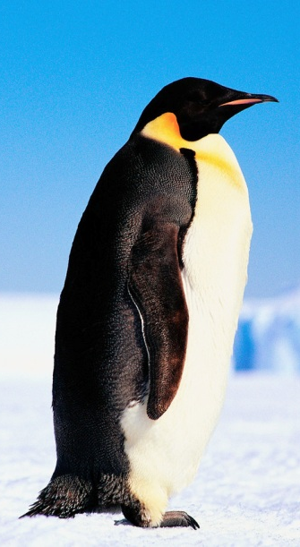
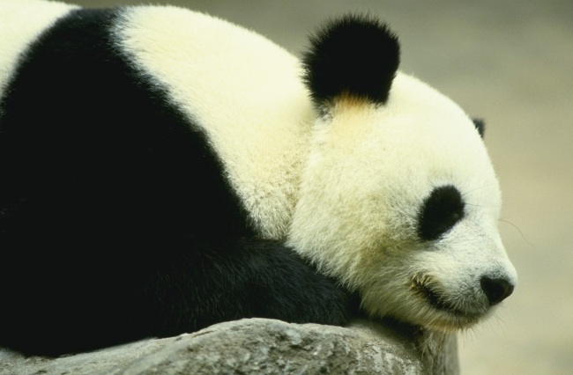
7. Kdo pochází z Afriky?
NE
a.) tučňák
b.) velbloud
c.) panda
NE

Slide 11
8. Který ze živočichů je bezobratlý?
NE
NE
a.) komár
b.) had
c.) úhoř

Slide 12
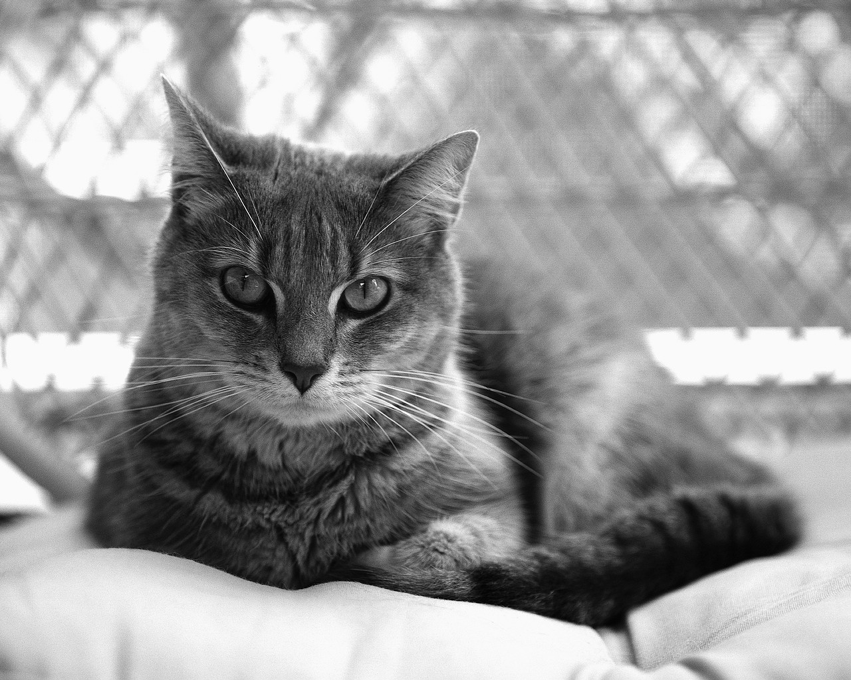
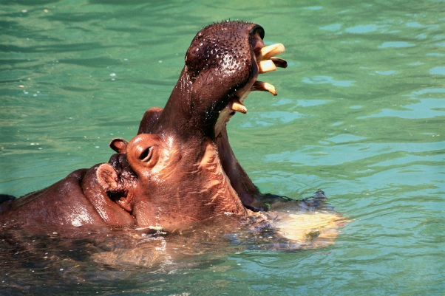
9. Kdo je obojživelník?
NE
a.) kočka
b.) hroch
c.) žába
NE

Slide 13
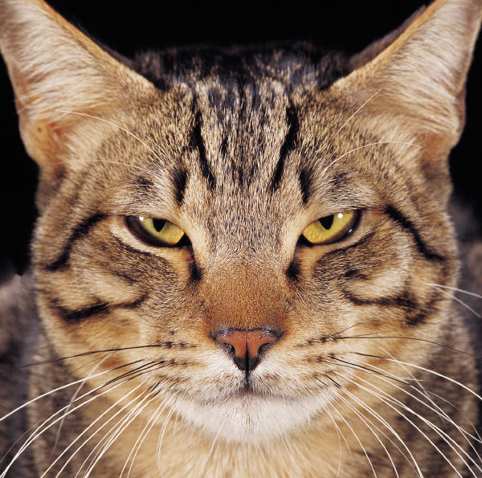
10. Kdo není hospodářským zvířetem?
NE
a.) koza
b.) kočka
c.) kráva
NE

Slide 14
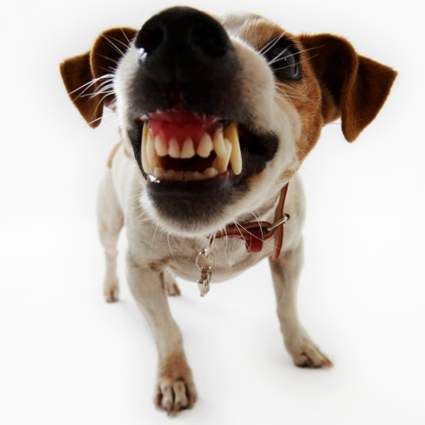
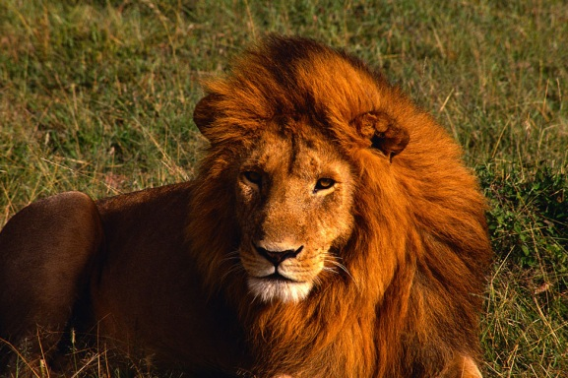
11. Který živočich je jedovatý?
a.) zmije
NE
b.) pes
c.) lev
NE

Slide 15
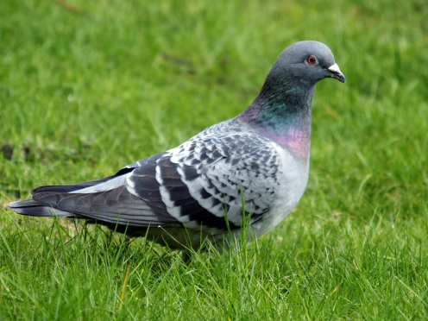
12. Který ze živočichů má vole?
NE
NE
a.) komár
b.) holub
c.) vůl

Slide 16
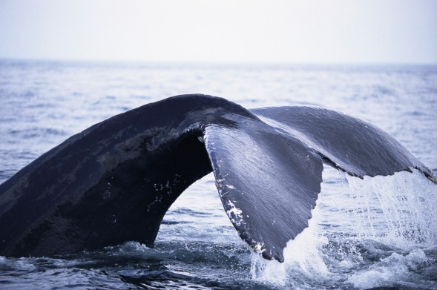
13. Který živočich není savec?
NE
NE
a.) velryba
b.) moucha
c.) kráva

Slide 17
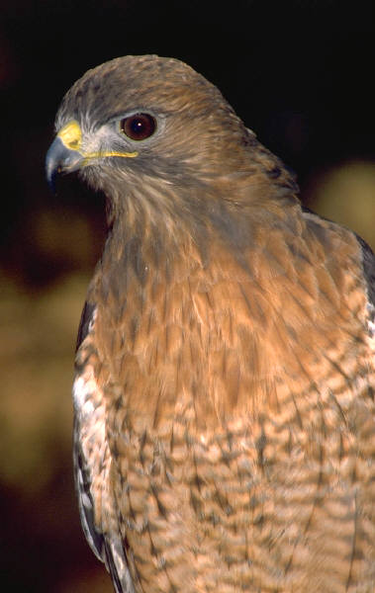
14. Kdo v zimě nespí?
NE
a.) jezevec
b.) ježek
c.) jestřáb
NE

Slide 18
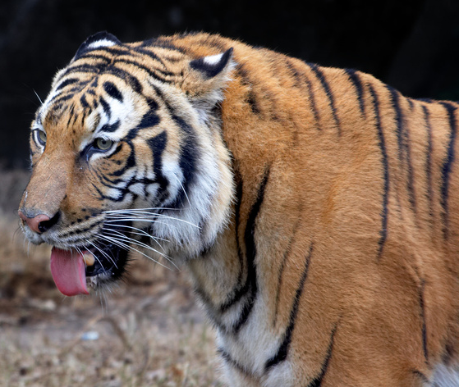
15. Kdo je všežravec?
NE
a.) kráva
b.) vosa
c.) tygr
NE

Slide 19
16. Čí mládě je pulec?
NE
NE
a.) komár
b.) žába
c.) tygr

Slide 20

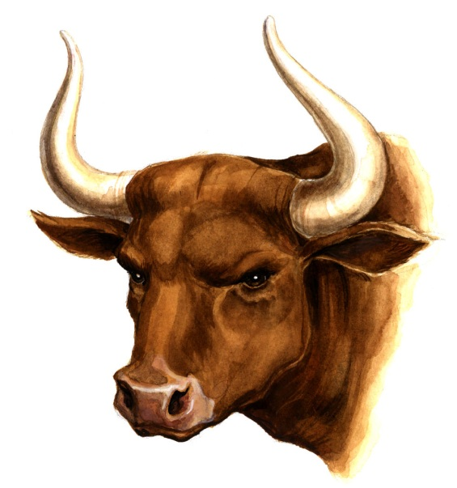
17. Kdo hýká?
NE
a.) osel
b.) býk
c.) žirafa
NE

Slide 21
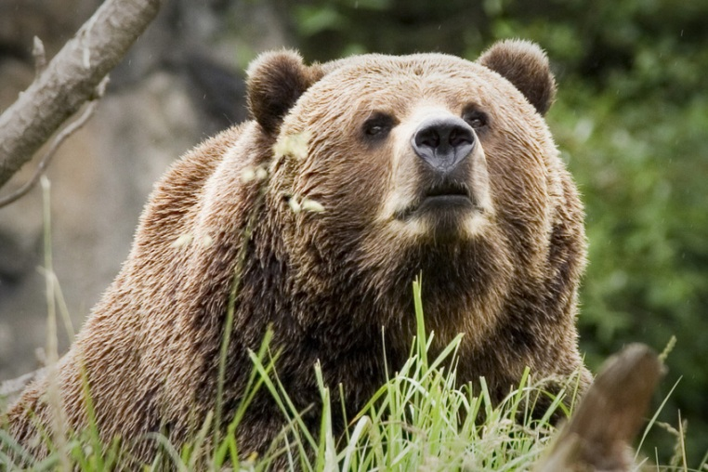
18. Kdo není savec?
NE
a.) medvěd
b.) krocan
c.) koza
NE

Slide 22
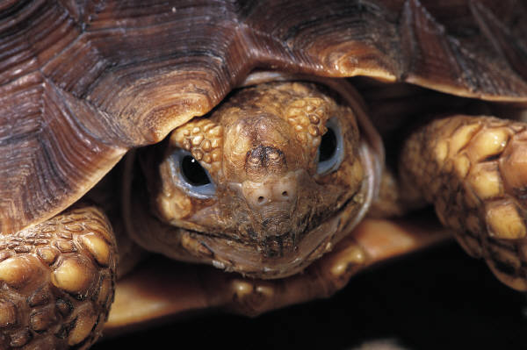
19. Kdo má ostruhy?
NE
a.) želva
NE
b.) pstruh
c.) kohout

Slide 23
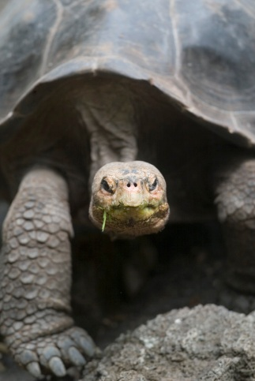
20. Kdo je největší?
NE
a.) ještěrka
b.) slepice
c.) kareta
NE

Slide 24
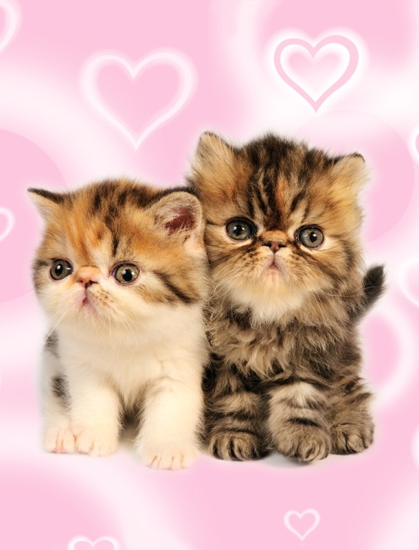
21. Kdo je v potravním řetězci nejvýše?
NE
a.) vlaštovka
b.) moucha
c.) kočka
NE

Slide 25
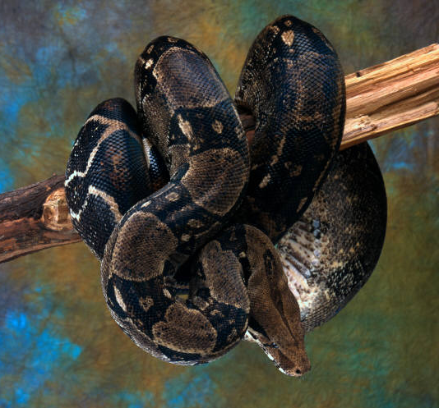
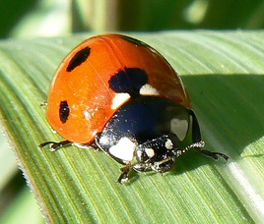
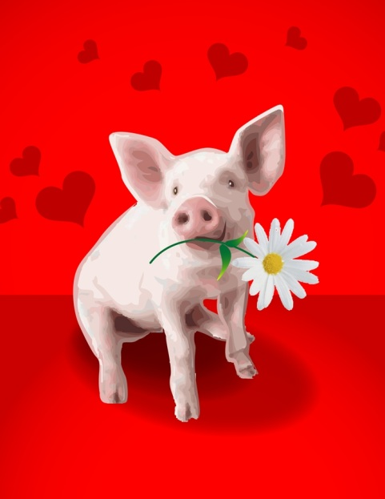
22. Kdo nemá ocas?
NE
a.) had
b.) slunéčko
c.) vepř
NE

Slide 26
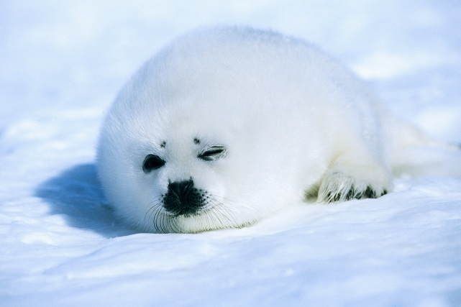
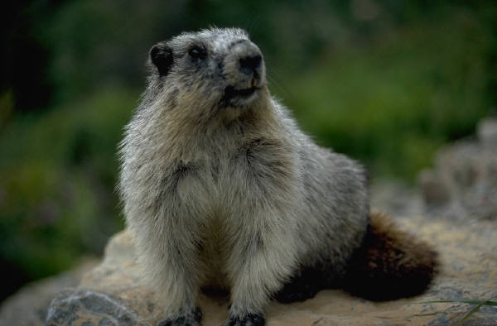
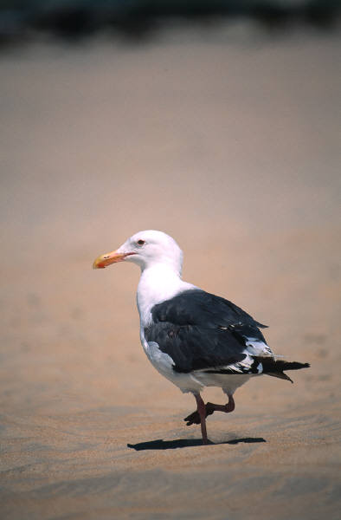
23. Kdo žije na horách?
NE
a.) racek
b.) svišť
c.) tuleň
NE

Slide 27
24. Čím se neživí králík?
NE
a.) zrním
b.) senem
c.) hmyzem
NE

Slide 28
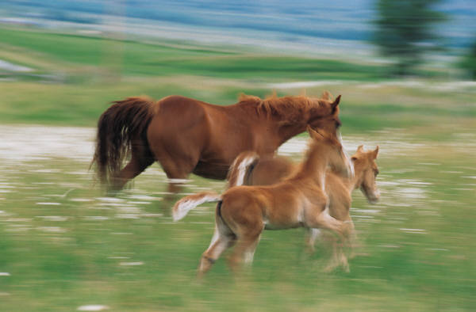
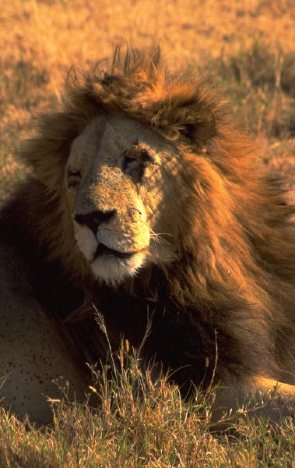
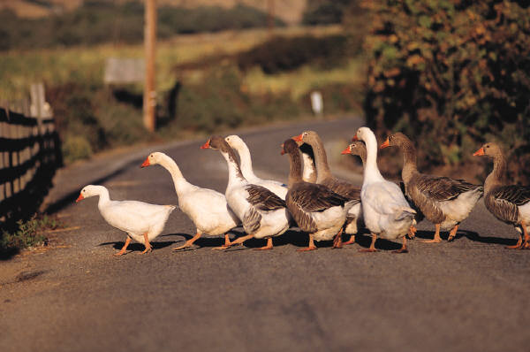
25. Kdo nám dává žíně?
NE
a.) husa
b.) lev
c.) kůň
NE

Slide 29
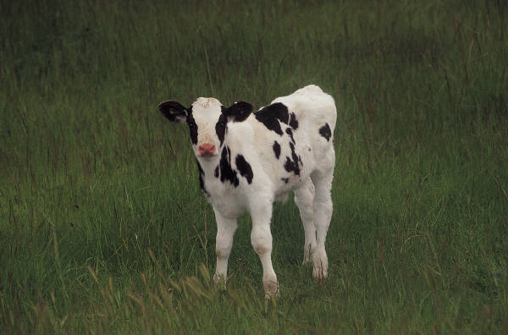

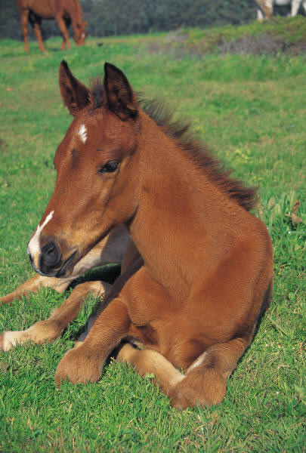
26. Čí mládě je sele?
NE
a.) krávy
b.) prasete
c.) koně
NE

Slide 30

27. Kdo se živí mšicemi?
NE
a.) slunéčko
b.) slepice
c.) králík
NE

Slide 31
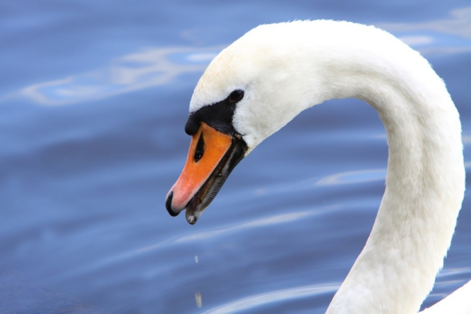
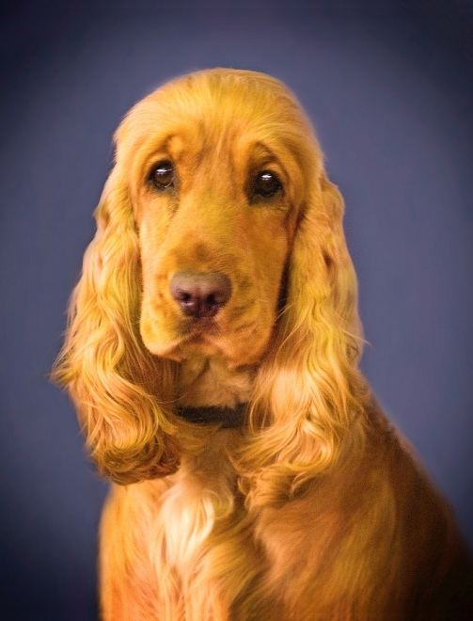
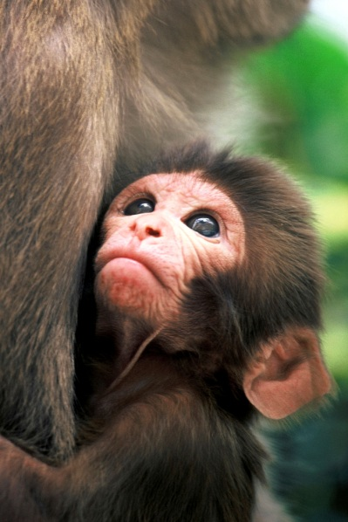
28. Který živočich je domestikovaný?
NE
a.) labuť
b.) pes
c.) opice
NE

Slide 32
ano

Slide 33
Obrázky použité v prezentaci jsou dostupné pod licencí Microsoft Office 2010 na Office.com

